Slide 1


Tout va bien avant qu’arrive…

Slide 2
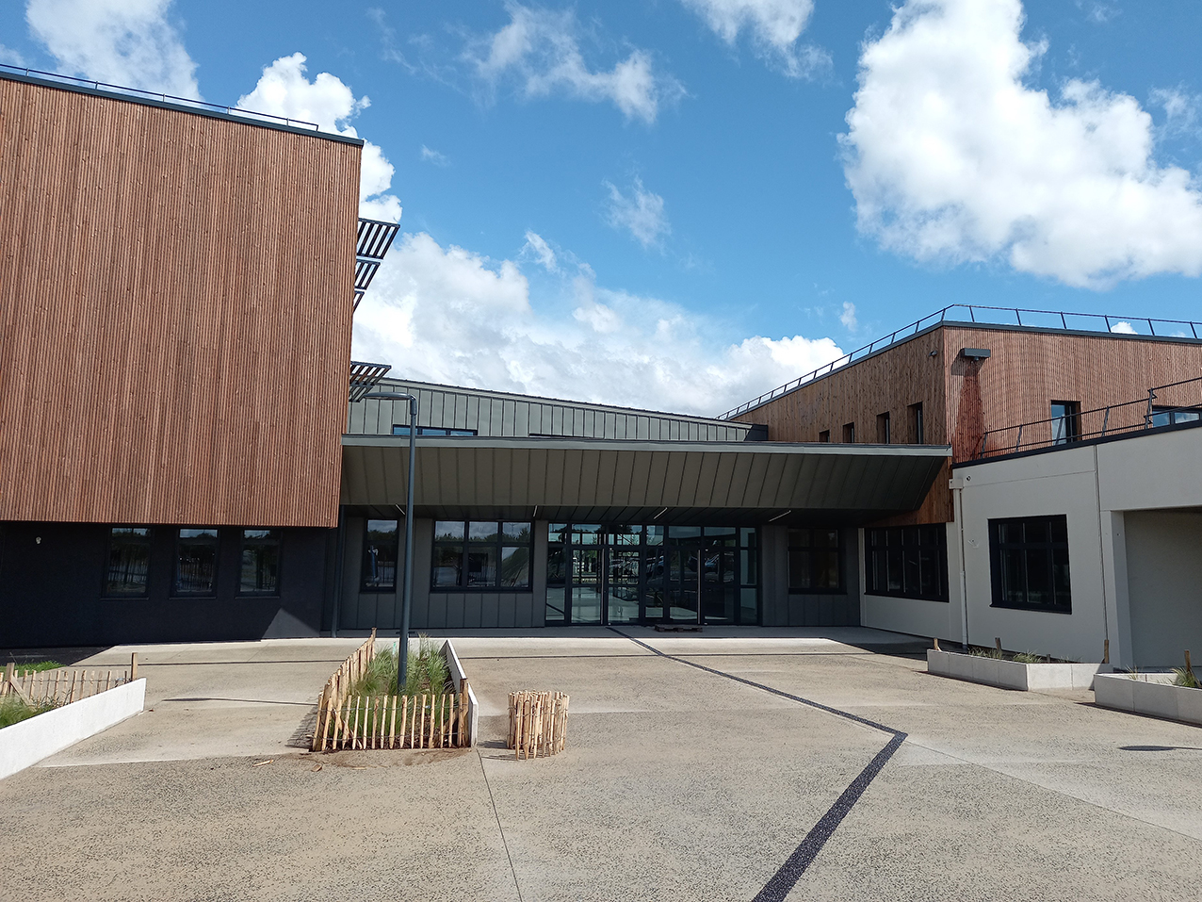

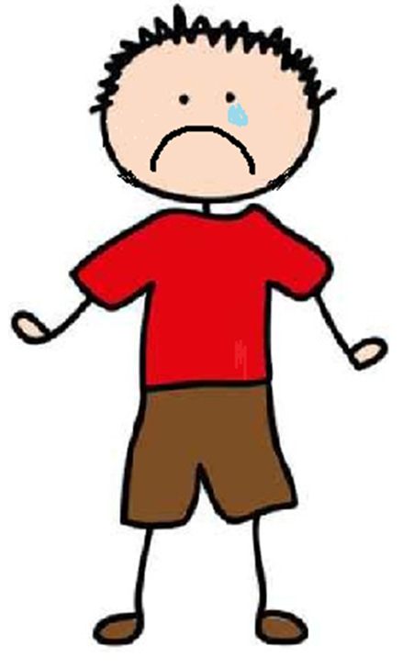
La pression scolaire
« vous n’avez pas les compétences pour être… »
*mention bien
« peux mieux faire »

Slide 3

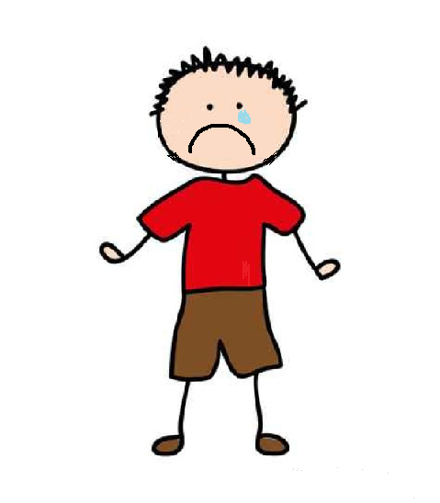
La pression familiale
« T’es un incapable »
« Remonte ta moyenne »
« Tu aides jamais à la maison »

Slide 4

« bois de l’alcool sinon tu sors de la bande »
La pression sociale
« T’es nul tu joue pas avec nous »

Slide 5

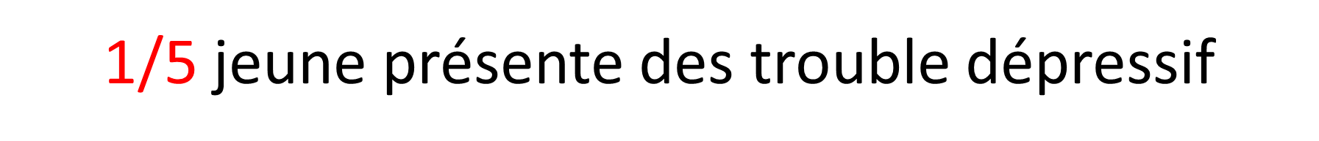
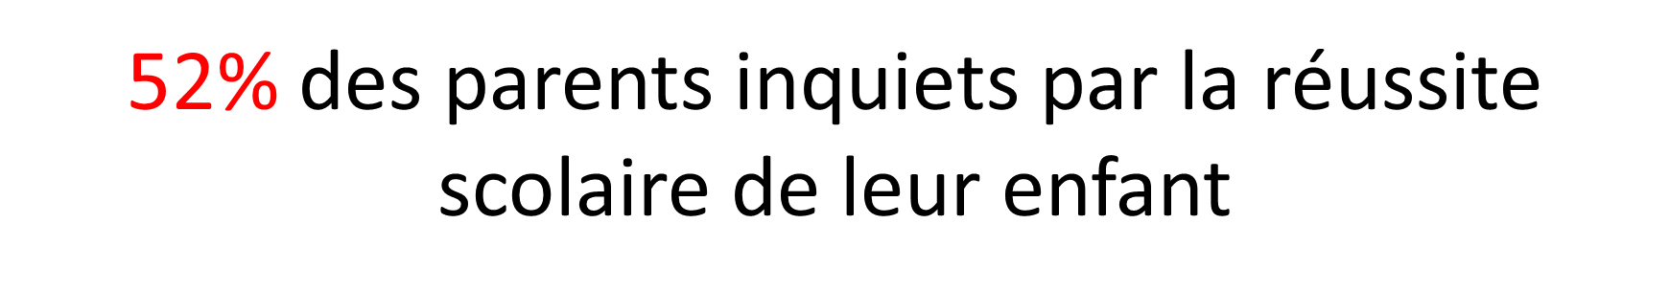
Dans les lycées 15% des élèves présentent des signes de burn-out

Slide 6
